Slide 1
اليوم: الأحد
التاريخ: 1 / 1 / 1438هـ
الساعة: 2 ظهراً
المادة: 252 أثر – العمارة القديمة في الجزيرة العربية
الموضوع: مواد العمارة

Slide 2
موضوعات المحاضرة:
1- ماهي المواد المستخدمة في العمارة القديمة؟
2- الخشب
3- الحجر

Slide 3
أهداف المحاضرة:
1- أن يتعرف الطالب على أهم المواد المستخدمة في العمارة القديمة
2- أن يتعرف الطالب على أهمية الخشب ودوره في العمارة القديمة
3- أن يتعرف الطالب على أنواع الأحجار المستخدمة في العمارة والفرق بينهم

Slide 4
المواد المستخدمة في العمارة القديمة:
1- الخشب
2- الحجر
3- الطين واللبن والآجر
4- المونة

Slide 5
1- الخشب
الخشب هو مادة عضوية مسامية مسترطبة (أي يمتص الرطوبة ويحتفظ بها) كما أنه مادة قابلة للتشكل أي يتخذ أوضاعاً مختلفة في نموه استجابة للمؤثرات الخارجية ، ويؤتى به من النباتات الخشبية وتحديداً الأشجار والشجيرات والخشب.
ما هي أهميته ؟
ما هي استخداماته ؟

Slide 6
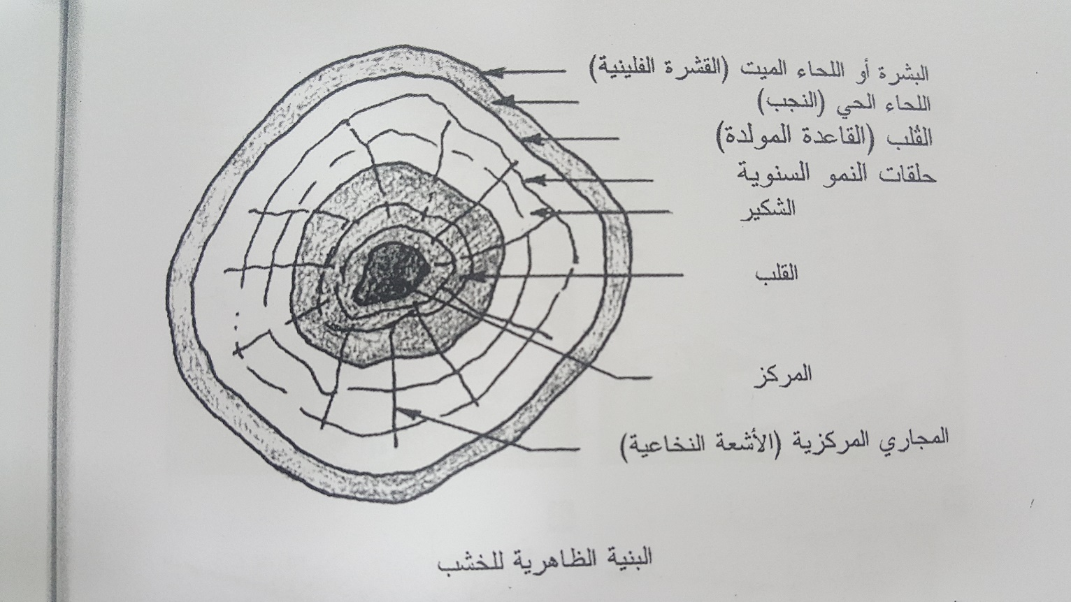
البنية الظاهرية للخشب
1- البشرة : أو اللحاء الميت، وهي تحمي الجذع من التأثيرات الخارجية
2- اللحاء: ينقل المواد الغذائية في الشجرة الحية
3- الطبقة المولدة: أو القلب، وهي تولد طبقات جديدة في اتجاه الخارج والداخل، وفي كل سنة تنتج طبقة.
4- الشكير: الجزء فاتح اللون، وهو ينقل الماء والمواد الغذائية في الشجرة الحية.
5- القلب: أو اللب وهو جزء داخلي غامق اللون
6- المركز: يتشكل في السنة الأولى من نمو الشجرة وهو قليل المتانة وسريع التعفن.

Slide 7
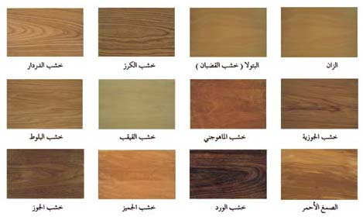
أنواع الأخشاب
تقسم الأخشاب إلى قسمين:
أ. الأخشاب الصلدة : وهي التي تنمو في المناطق الحارة وعادة تكون ألوانها قاتمة. من أشهر أنواع هذه الأخشاب ما يلي:
1- خشب الزان: له لون بني فاتح مائل للاحمرار.
2- خشب البلوط ( السنديان )
3- خشب الماهوجني
4- خشب الجوز: له لون بني قاتم
5- خشب الحور
ب. الأخشاب اللينة: وهي التي تنمو في المناطق الباردة وعادة ما تكون ألوانها فاتحة. من أشهر أنواع هذه الأخشاب ما يلي:
1- خشب الصنوبر:
2- خشب الأرز: له لون أحمر فاتح أو بني غامق أو أبيض مصفر ورائحته طيبة
3- خشب السرو: خفيف الوزن وسهل التشغيل يستخدم غالباً في الأبواب وتزيين الواجهات
4- خشب التنوب: قوي ومقاوم للزمن.
5- خشب اللاريس
6- خشب الشوكران

Slide 8
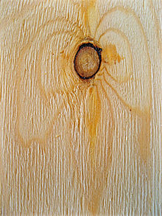
عيوب الخشب:
1- العقد: وهي تشكل نقطة ضعف في المنتجات الخشبية
2- الفوالق: وهي شقوق حدثت داخل الشجرة أثناء نموها بسبب الظروف المناخية
3- الالتواء والتشقق: تحدث عند تجفيف الخشب وتخزينه بطريقة غير سليمة
4- التعفن: ينتج من دخول الماء إلى الشجرة عبر الشقوق
5- النخر: ينتج عن الحشرات النباتية التي تدخل من جذوع الأشجار في التربة إلى الجذع.

Slide 9
2- الحجر
ما هي أهميته ؟
ما هي استخداماته ؟
ما هي أنواعه ؟

Slide 10
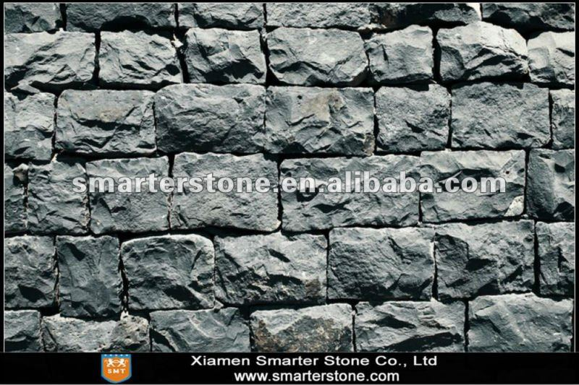
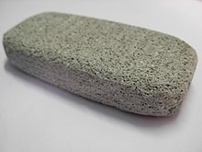
أنواع الأحجار أو الصخور
1- الصخور الاندفاعية (الجوفية): تتميز هذه الصخور بشكل عام بالمتانة العالية والكثافة الكبيرة ومقاومتها الجيدة للعوامل الجوية، ومن أهم أمثلتها:
- حجر الجرانيت: يختلف لون هذا الحجر طبقاً لتركيبه ولكنه غالباً ذو لون فاتح وقد يكون أحمر أو رمادي، وهو من الصخور شديدة الصلابة
حجر البازلت: يتميز بلونه الأسود الداكن والذي يرجع إلى وجود معدن الحديد، وهذا النوع من الأحجار يصنف على أنه من الأحجار الصلدة الممتازة للبناء.
حجر الخفاف: يصنف على أنه من الصخور الاندفاعية الحطامية والتي تصنف على أنها ضعيفة المقاومة، وتكثر على سطحه المسامات والثقوب التي وجدت أثناء تشكله.

Slide 11
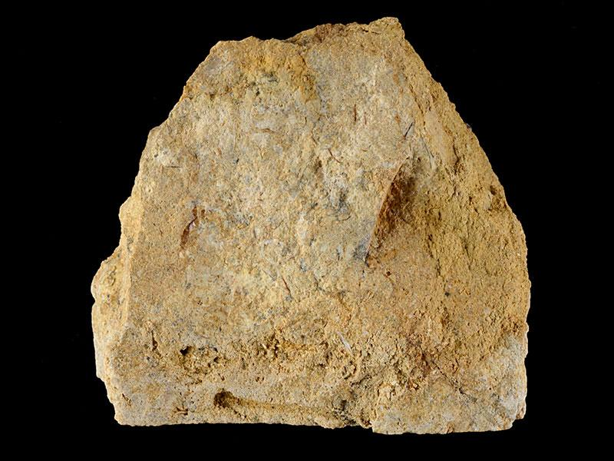
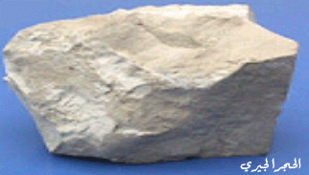
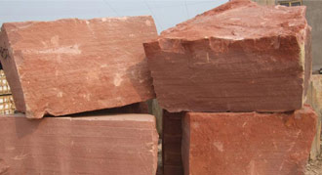
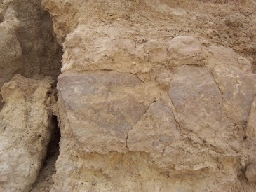
2- الصخور الرسوبية: وهي تشكلت بسب ترسب المواد العالقة في المياه، وحدث هذا الترسيب على فترات طويلة جداً فشكلت طبقات وعروقاً، ومن أهم أمثلة هذه الصخور ما يلي:
الجص: وهو أحد أهم أنواع الصخور الرسوبية الكيميائية.
الحجر الجيري (الحجر الكلسي): وهو أحد أهم أنواع الصخور الرسوبية العضوية، وهو حجر صلب نوعاً ما وسهل التشغيل وقليل الفراغات، يقاوم الحريق حتى 900 درجة، له لون أبيض وقد يكتسب اللون البني أو الأبيض المصفر.
الحجر الرملي: وهو واحد منن أهم أنواع الصخور الرسوبية الميكانيكية، ويكتسب هذا الحجر ألوان مختلفة فقد يميل للاحمرار وقد يكون ذو لون أبيض أو أصفر، وهو يتحمل درجة حرارة تصل إلى حوالي 800 درجة.

Slide 12
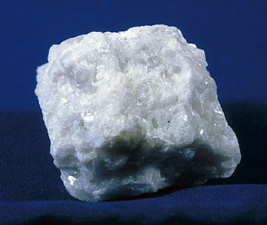
3- الصخور المتحولة: وهي تشكلت نتيجة تحول ما أصاب الصخور الاندفاعية أو الرسوبية تحت تأثير الحرارة أو الضغط أو العوامل الكيميائية، ومن أهم أمثلة هذه الصخور ما يلي:
الرخام: وهو أشهر أنواع هذه الصخور، وهو حجر صلد سهل التشغيل والتشكيل ويكتسب اللون الأبيض الناصع إذا كان نقياً وقد تتعدد ألوانه حسب الشوائب الموجودة به، وتعتبر مقاومة الرخام للعوامل الخارجية ضعيفة.

Slide 13
تقنيات تحضير الحجارة
لكي يتم تحضير الحجر وتسليمه للبنّاء بشكل جاهز فلا بد أن يمر بعدة مراحل نسردها كما يلي:

Slide 14
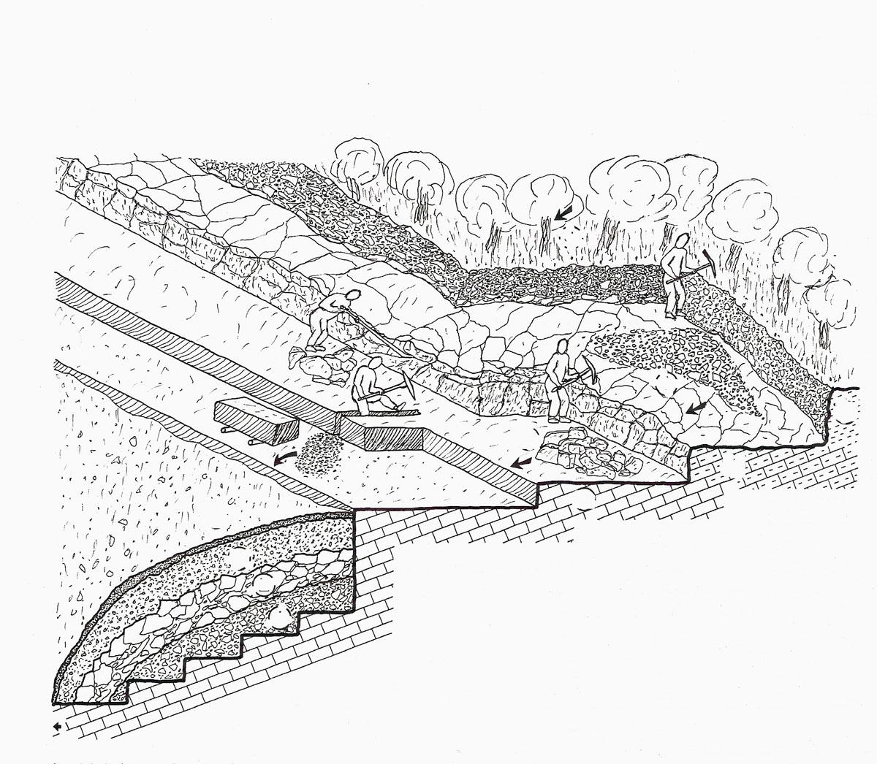
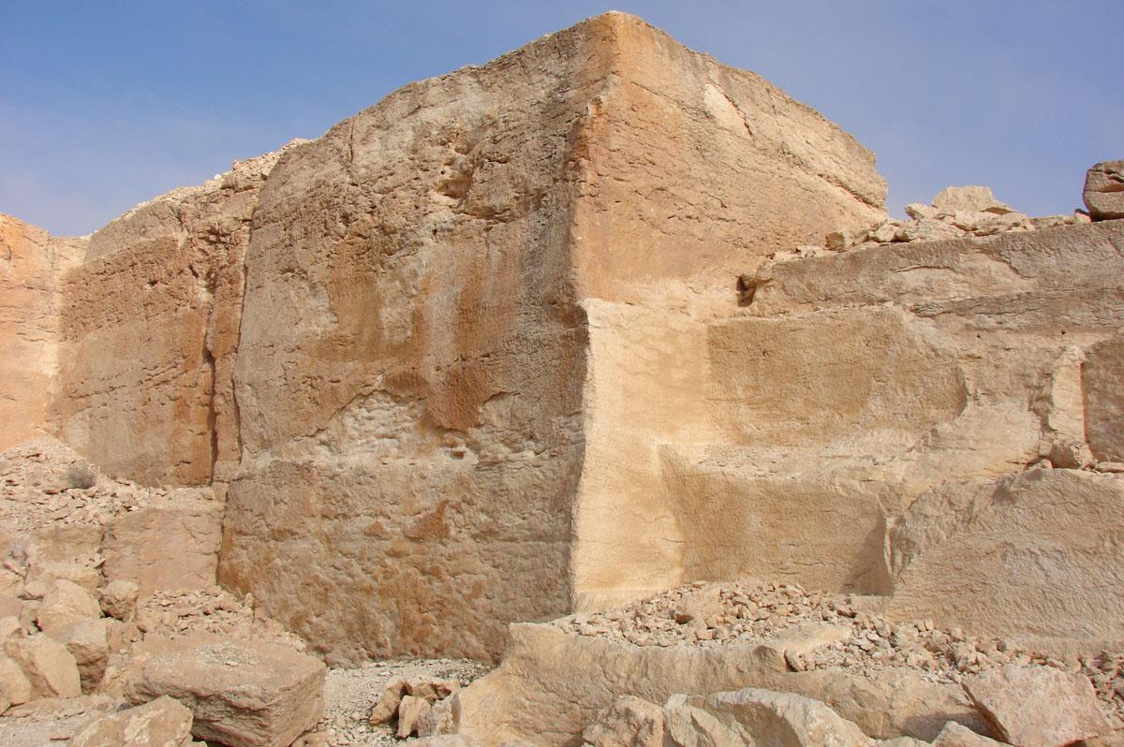
1- مرحلة اختيار مكان الحفر (المقلع) وتهذيبه:
هذه هي المرحلة الأولى ومن أهم المراحل، فلابد من اختيار مقلع مناسب يحتوي على نوعية جيدة من الصخور ذات تطبقات مستوية إلى حد ما. يتم العمل بعدها على إزالة الطبقات السطحية الهشة وينظف السطح بشكل جيد، وفي بعض الأحيان يتم الحفر بشكل عمودي ومتدرج حتى عمق يصل إلى قرابة 2 – 3 متر وذلك بغية الحصول على سطح مصقول. ويتم التخلص مباشرة من نواتج الحفر والتشذيب.

Slide 15
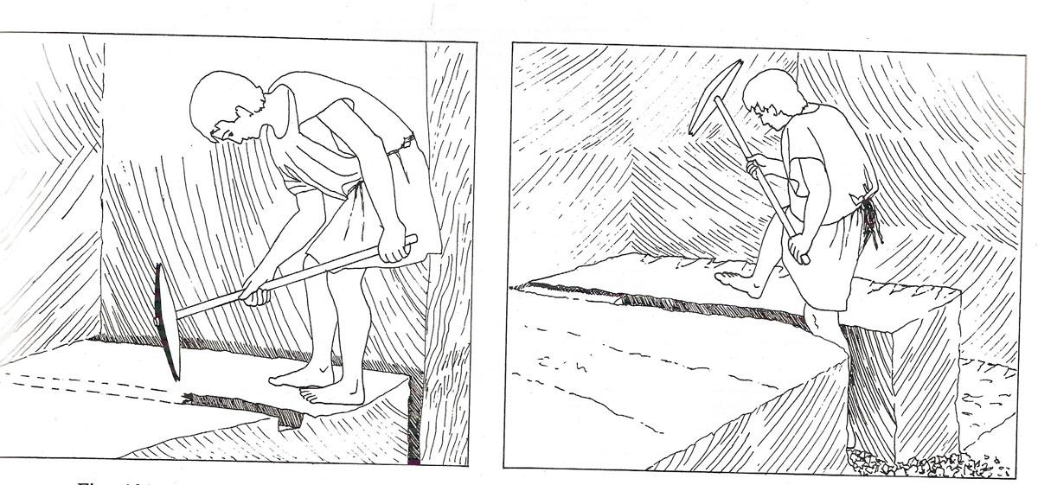
2- مرحلة اختيار الكتل واقتلاعها:
تتمثل هذه المرحلة في اختيار حجم الكتلة المطلوبة من قبل البنّاء، وهنا يتم تحديد حجم الكتلة وطولها فوق السطح المستوي من ثلاث جهات باعتبار أن الجهة الرابعة محفورة مسبقاً وهي التي ستشكل نقطة اقتلاع الكتلة. ويتم عادة بتحديد مكان الكتلة بوضع خطوط يتم طرقها لاحقاً بمطرقة لها رأس مدبب من الجهتين ويتم الاستمرار بالحفر بشكل عمودي لحين الوصول للعمق المطلوب.

Slide 16
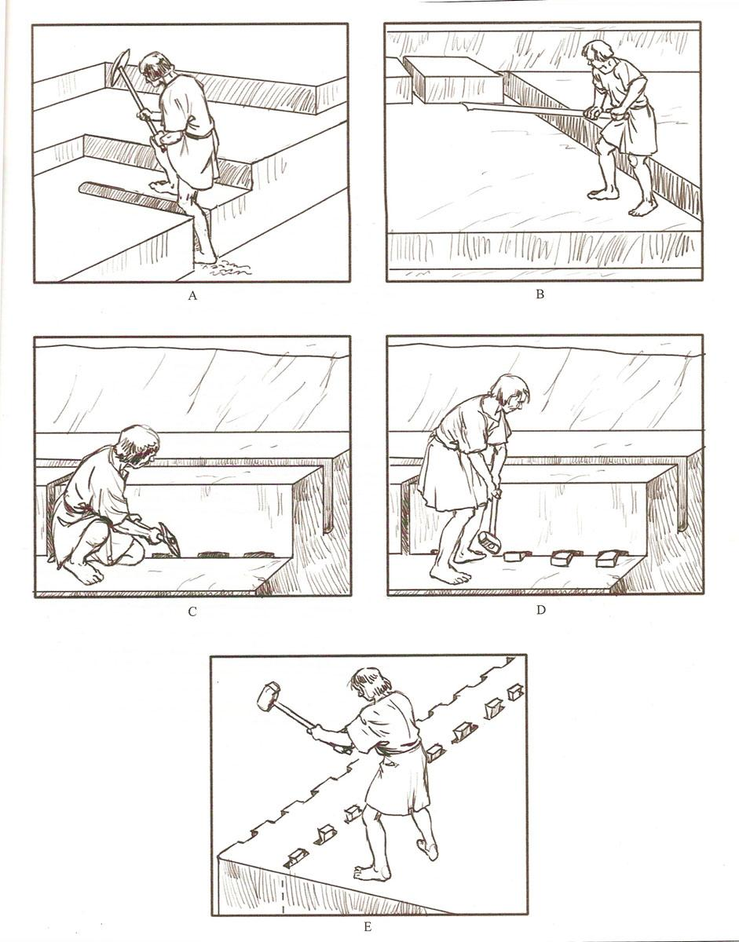
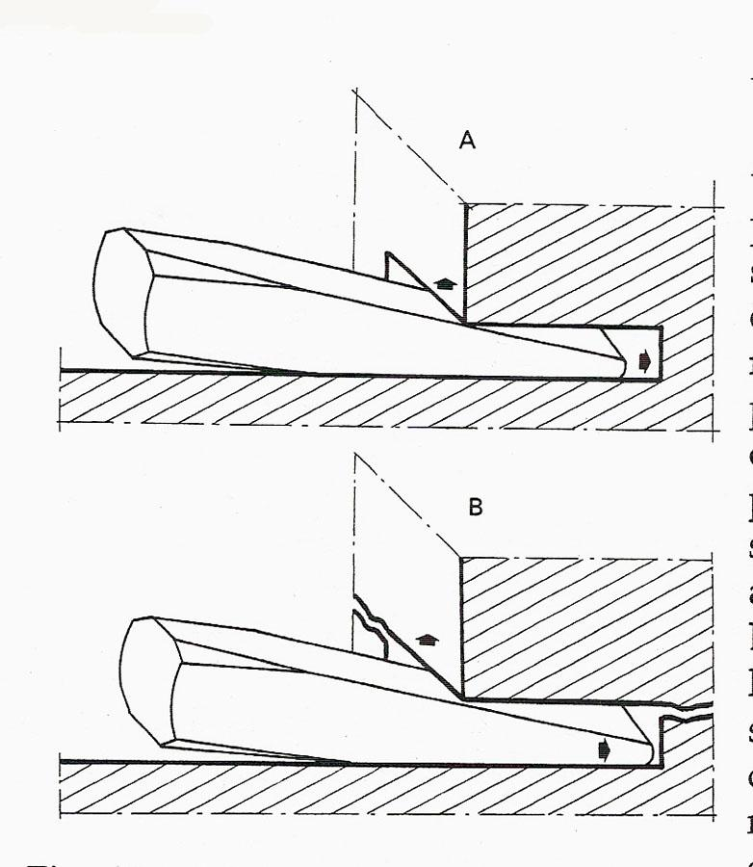
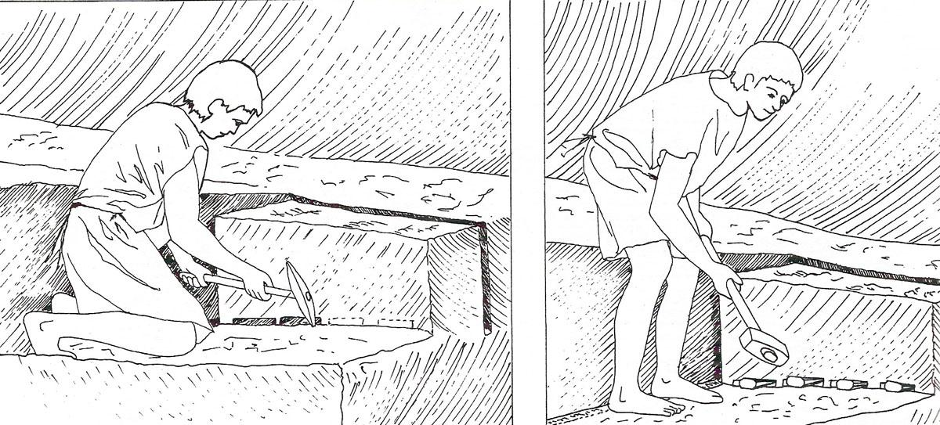
بعد ذلك تأتي عملية اقتلاع الكتلة وذلك بعمل حفر صغيرة أسفل الكتلة وبمسافة متساوية ويوضع في كل حفرة إزميل معدني طويل إلى حد ما له رأس عريض غير مدبب، ويتم طرق هذه الأزاميل بشكل متقطع بمعدل طرقتين فوق كل إزميل بهدف تفادي كسر الكتلة من جهة دون أخرى حتى تبدأ الكتلة بالتشقق بشكل منتظم عن السطح الأساسي، ومن ثم تنقل إلى مكان التشذيب.

Slide 17
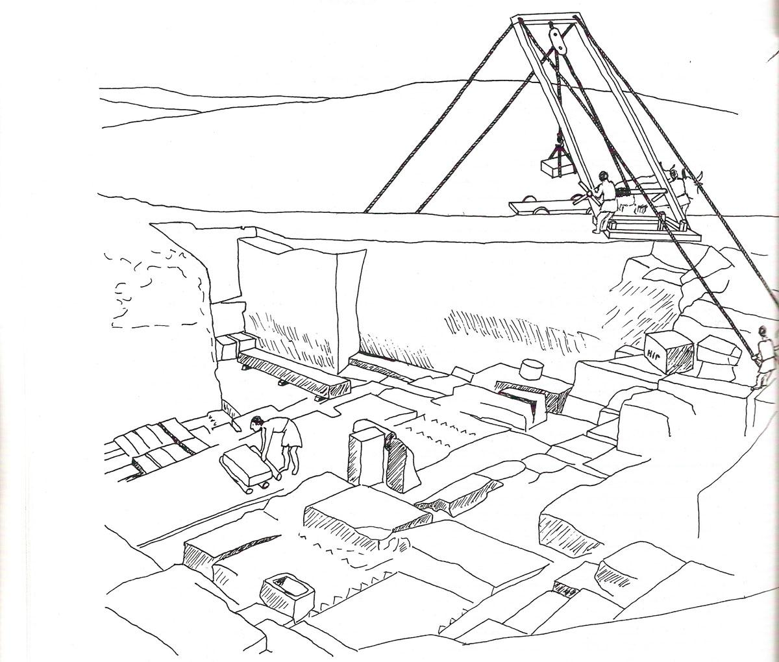
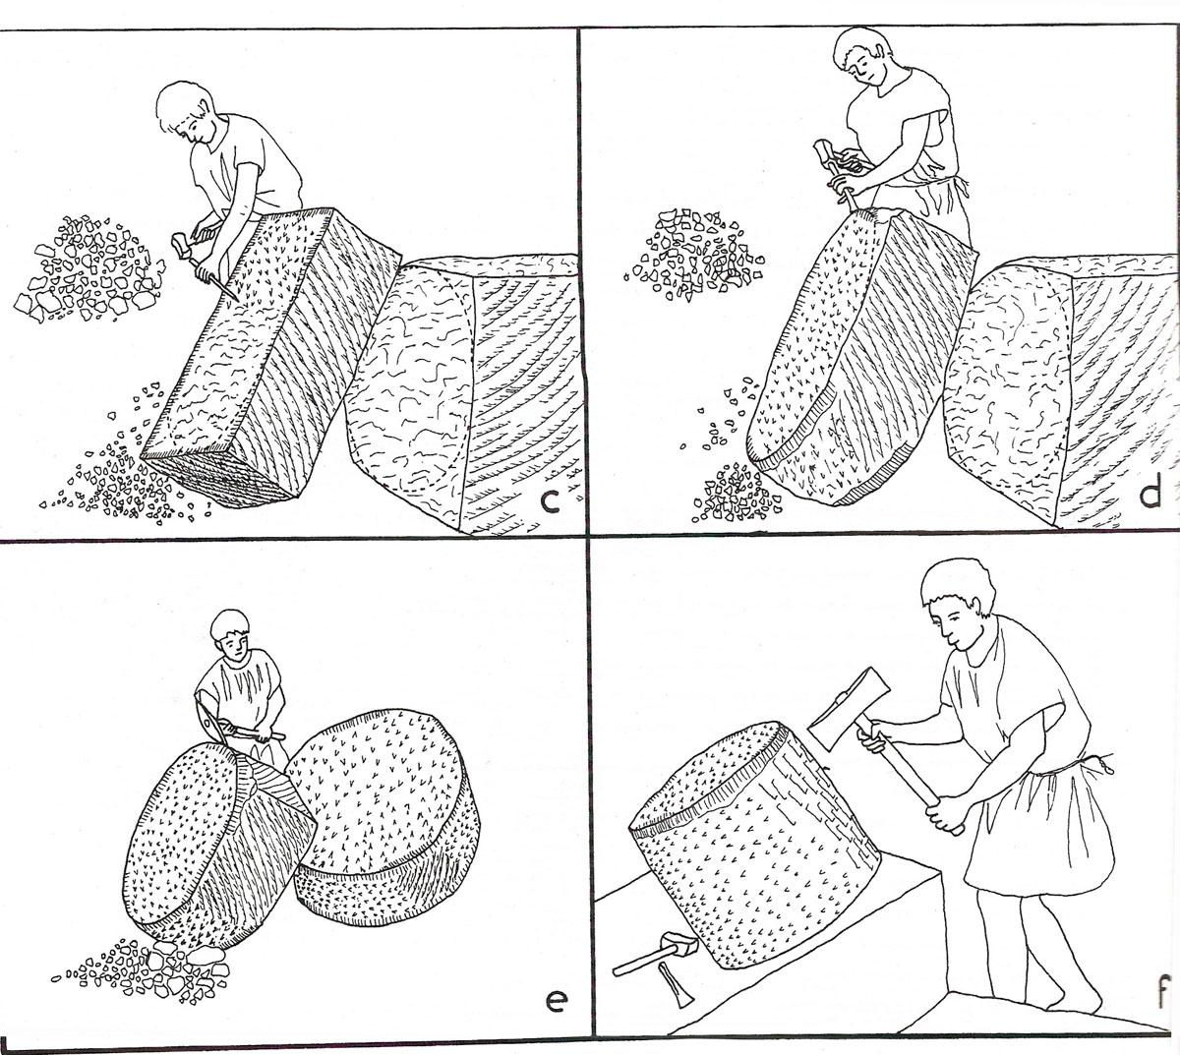
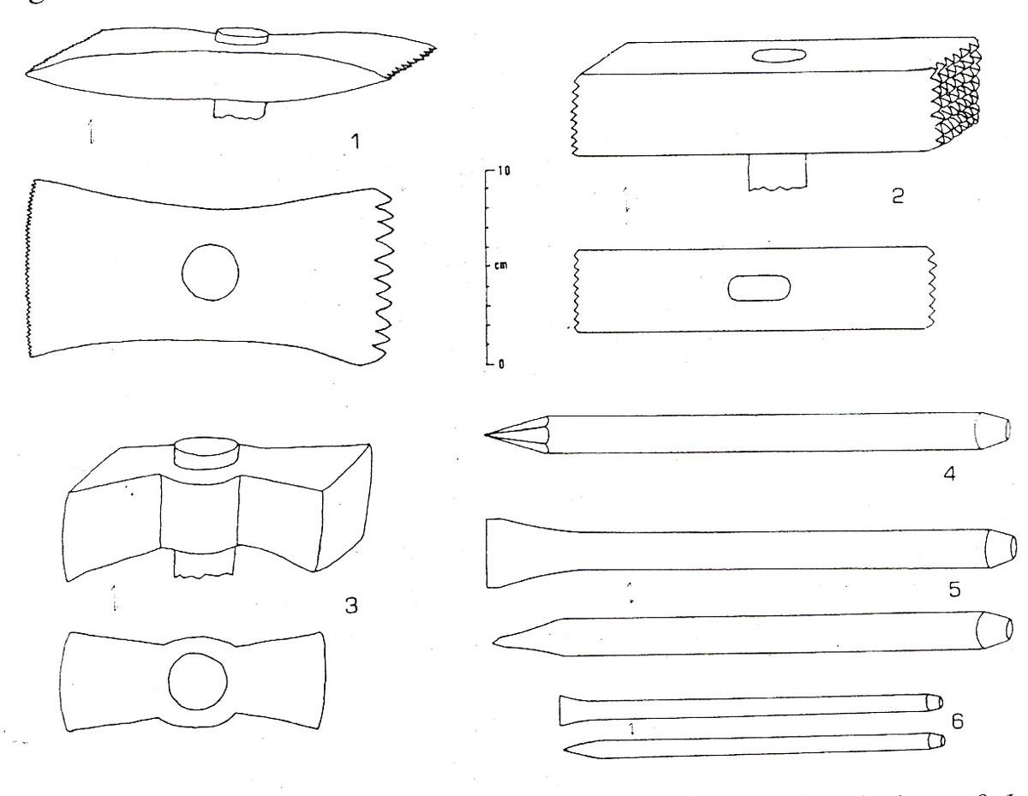
3- مرحلة تشذيب الكتل:
بعد اقتلاع الكتل من المقلع يتم نقلها لمكان التشذيب، وتتطلب عملية نقل الكتل جهود كبيرة بسبب ثقلها وكبر حجمها، وكانت عملية النقل تعتمد على الآلات البدائية والتي تعتمد بشكل رئيسي على عضلاتهم وعلى الحيوانات وقوتها.
بعد وصول الكتل إلى مكان التشذيب يبدأ فريق أخر في تشذيب وتهذيب وصقل الكتل عبر عدة مراحل تبدأ بالتخلص من الأطراف الزائدة ومن ثم تشذيب الأطراف والأوجه حسب ما يطلبه البنّاء باستخدام بعض أدوات التشذيب.
بوشاردة
شاحوطة
ازميل
مطرقة

Slide 18
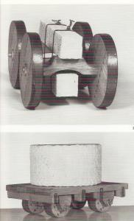
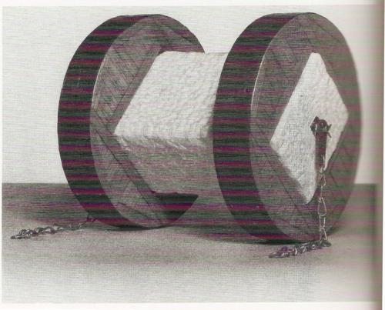
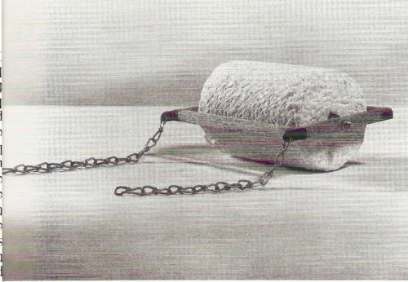
4- مرحلة نقل القطع:
بعد الاقتلاع والتشذيب، نذكر بفرضية تقول أن التشذيب أحياناً يكون في مكان البناء، يتم نقل القطع إلى مكان البناء. ولنقل هذه القطع استخدمت وسائل عديدة من أهمها بدون شك هي القوة العضلية والحيوانات التي تجر بعض الألواح الخشبية التي توضع عليها هذه الكتل. كما وجدت في بعض المقالع أدوات تعتبر متقدمة بعض الشيء.

